Slide 1
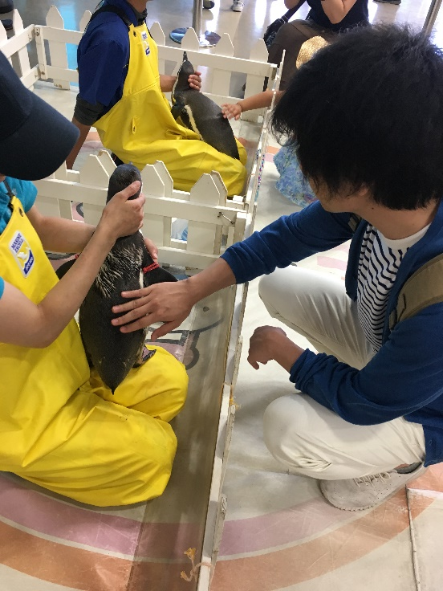
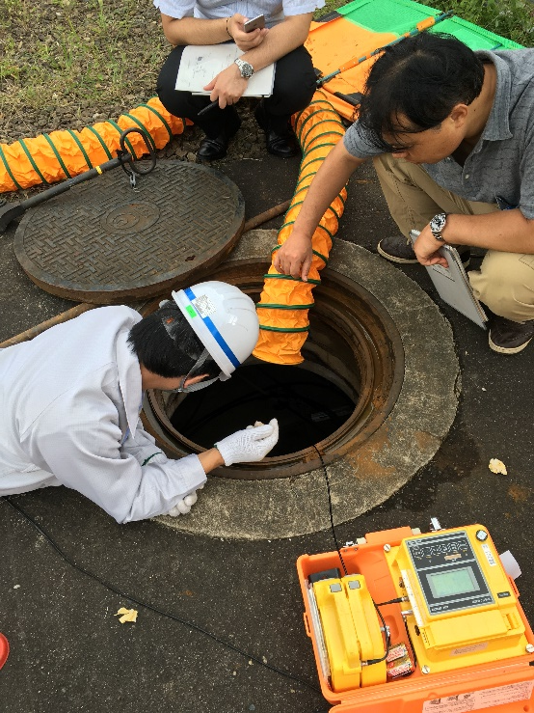
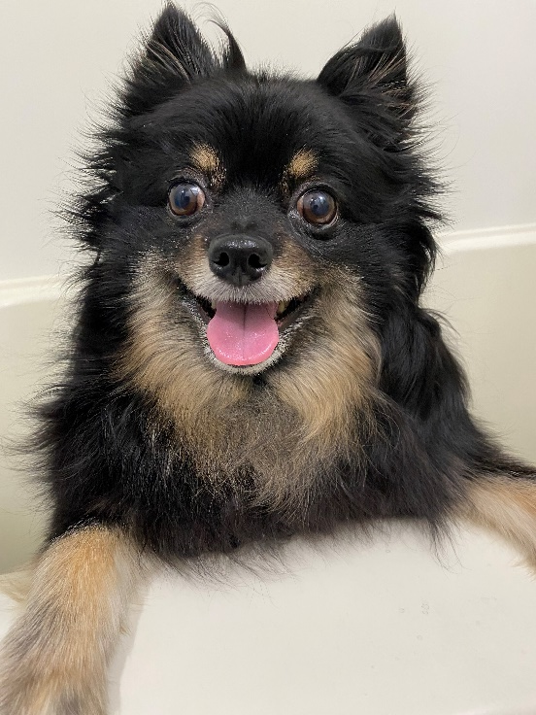
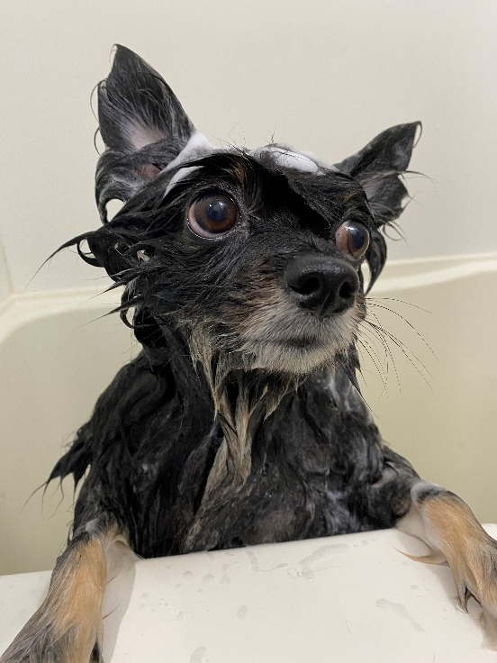

廣瀬 祐太(ひろせ ゆうた)
■出身
北海道 札幌市
平成ノブシコブシ吉村の実家近く
■経歴
TB本（通ビ本）
アクセスPF（オーダ制御） SE・開発・維持
ガス圧遠隔監視システム 移行
東日本地下保守高度化 SE・PoC
Optos 東西共同利用化 SE・移行
IT戦
D3C DevOps担当 ドコモMPF推進担当支援（現職）
■目指したい職場の雰囲気
良い意味でコムウェアっぽくない職場
■業務上で得意なこと・興味があること
■プライベートで興味があること
スクラム
機械学習
設計
解析
python
ゲーム
音楽・ ギター
プロ野球
ラーメン
競馬

